Slide 1
第九章 固体、液体
2 液体

Slide 3
新知导学
很小
很大
移动
流动
体积
形状

Slide 4
气体
大于
吸引

Slide 5
引
绷紧
相等
引力

Slide 6
固体
润湿
附着
润湿
附着

Slide 7
这两种物质
分子力
引
收缩
不浸润
斥
扩展
浸润

Slide 8
上升
下降
细
大

Slide 9
流动
异
温度
浓度

Slide 10
无序
有序
显示器

Slide 11
练一练

Slide 13
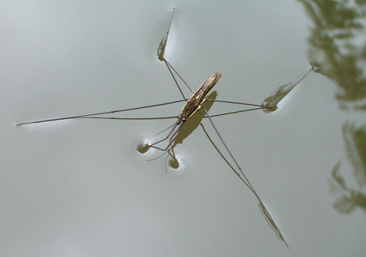
重难探究
液体的微观结构与液体的表面张力
问题导引
“水上飘”在武侠小说中常用来形容一个人轻功高,而生活中一些小昆虫就能在水面上轻松地跑来跑去,甚至在水面上“亭亭玉立”。你知道它们是怎么做到的吗?
提示 靠水的表面张力产生的作用。

Slide 16
(4)扩散特点:液体中扩散现象是由液体分子运动产生的,分子在液体里的移动比在固体中容易得多,所以液体的扩散要比固体的扩散快。

Slide 19
例1 水的密度比沙的密度小,为什么沙漠中的风能刮起大量沙子,而海洋上的风却只带有少量的水沫?
解析:由于海水水面有表面张力的作用,水珠之间相互吸引着,风很难把水珠刮起,只能形成海浪,所以海洋上的风只带着少量的水沫,而沙漠中的沙子却不一样,沙粒之间作用力很小,几乎没有,所以风很容易刮起大量沙子。
答案:见解析
题后反思
要善于应用所学知识对生产、生活中常见的实际现象作出合理解释,提高分析、解决实际问题的能力。

Slide 20
变式训练1􀎤关于液体的表面张力,下列说法中正确的是( )
A.液体表面张力是液体各部分之间的相互吸引力
B.液体表面层分子的分布比内部稀疏,分子力表现为零
C.不论是水还是水银,表面张力都会使表面收缩
D.表面张力的方向与液面相垂直

Slide 21
解析:液体表面张力是液体表面各部分之间相互吸引的力,选项A错误。液体的表面层分子要比内部稀疏些,分子间的距离较内部分子间距离大,表面层分子间表现为引力,选项B错误。液体的表面张力总使液面具有收缩的趋势,选项C正确。液体表面张力的方向总是与液面相切,总是跟液面分界线相垂直,选项D错误。
答案:C

Slide 22
浸润、不浸润与毛细现象
问题导引
1.把一块玻璃分别浸入水和水银里再取出来,可观察到从水银中取出的玻璃上没有附着水银,而从水中取出的玻璃上会沾上一层水,为什么会出现上述两种不同的现象呢?
提示 这是由于水能浸润玻璃,而水银不能浸润玻璃的原因。

Slide 23
2.如果有石蜡或油脂粘在衣服上,可以把两层棉纸分别放在粘有蜡迹或油脂的衣服的上面和下面,然后用烧热的熨斗在棉纸上来回熨烫就可以除掉蜡迹或油脂,其中的原因是什么?
提示 放在衣服上、下面的棉纸内有许多细小的毛孔,起着毛细管的作用,当蜡或油脂受热熔化成液体之后,由于毛细现象,会把蜡或油脂吸掉。

Slide 24
名师精讲
1.对浸润和不浸润的理解
(1)附着层内分子受力情况:
液体和固体接触时,附着层的液体分子除受液体内部的分子吸引外,还受到固体分子的吸引。
(2)浸润的成因:
当固体分子吸引力大于液体内部分子力时,附着层内液体分子比液体内部分子稠密,附着层中分子之间表现为斥力,具有扩展的趋势,这时表现为液体浸润固体。

Slide 25
(3)不浸润的成因:
当固体分子吸引力小于液体内部分子力时,附着层内液体分子比液体内部分子稀疏,附着层中分子之间表现为引力,具有收缩的趋势,这时表现为液体不浸润固体。

Slide 26
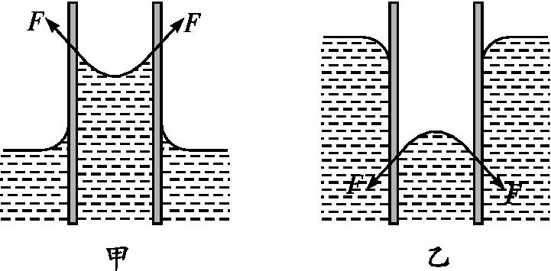

Slide 28
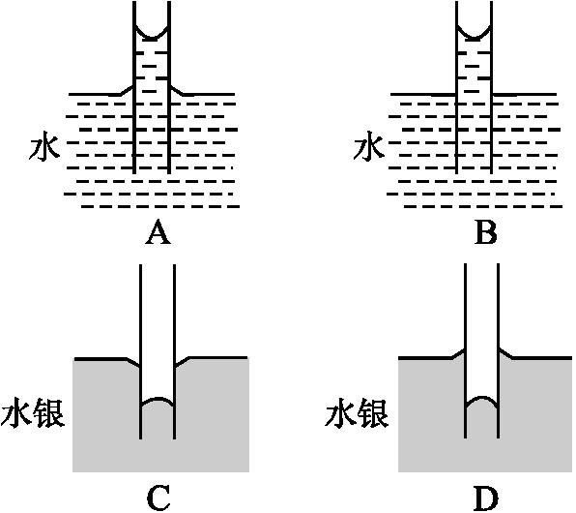
例2 把极细的玻璃管插入水中与水银中,如图所示,正确表示毛细现象的是( )
解析:因为水能浸润玻璃,所以选项A正确,选项B错误。水银不能浸润玻璃,选项C正确。选项D中外面浸润,里面不浸润,这是不可能的。故正确选项为A、C。
答案:AC

Slide 30
变式训练2 下列对浸润与不浸润现象的认识中正确的是( )
A.水是浸润液体,水银是不浸润液体
B.浸润现象中,附着层里分子比液体内部稀疏
C.不浸润现象中,附着层里的分子受到固体分子的吸引较液体内部分子的吸引强
D.不浸润现象中,附着层里分子间表现出吸引力;浸润现象中,附着层里分子间表现出排斥力

Slide 31
解析:一种液体是否浸润某种固体,与这两种物质的性质均有关,不能肯定哪种液体是浸润液体或不浸润液体,选项A错误。在浸润现象中,附着层内分子受到固体分子吸引力较液体内部分子吸引力大,分子分布比液体内部更密,因而在附着层里液体分子表现出相互排斥的力,附着层有扩展的趋势,故选项B、C错误,选项D正确。
答案:D

Slide 32
当堂检测
1.下列现象中,主要是液体表面张力起作用的是( )
A.缝衣针漂浮在水面上
B.小木船漂浮在水面上
C.荷叶上的小水珠呈球形
D.慢慢向小酒杯中注水,即使水面稍高出杯口,水也不会流出来

Slide 33
解析:缝衣针漂浮在水面上,针并没有浸入液体中,只受到水表面的作用力,故是表面张力在起作用,选项A正确;小木船漂浮在水面上,受到的是水的浮力,选项B错误;表面张力的作用可以使液面收缩,选项C、D正确。
答案:ACD

Slide 34
2.玻璃上不附着水银,发生这种不浸润现象的原因是( )
A.水银具有流动性
B.玻璃表面光滑
C.水银与玻璃接触时,附着层里水银受到玻璃分子的引力较弱
D.水银与玻璃接触时,附着层里的分子比水银内部稀疏

Slide 35
解析:发生不浸润现象的原因是附着层里的分子受固体分子的引力较小,使附着层里的液体分子比液体内部稀疏,附着层里的液体分子间表现为引力。附着层在引力作用下收缩,从而出现不浸润现象。故选项A、B错误,选项C、D正确。
答案:CD

Slide 36
3.用内径很细的玻璃管做成的水银气压计,其读数比实际气压( )
A.偏高 B.偏低
C.相同 D.无法判断
解析:水银对玻璃是不浸润的,由于内径很细,则可发生毛细现象,对液柱起压低作用,所以水银柱高度降低,示数偏低,则选项B正确。
答案:B

Slide 37
www.91taoke.com

